Slide 1
Java
Занятие 13

Slide 2
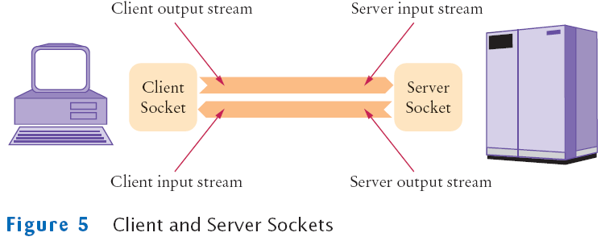
Сокет
Демонстрация кода
http://www.quizful.net/post/java-socket-programming

Slide 3
Сокет и Сервлет
IP-адрес = уникально определяет компьютер в сети.
Порт-число = уникально определяет программу, которая исполняется на соответствующем компьютере.
Что же такое сервлет ? В двух словах описать работу сервлета можно так: Web-сервер, который умеет работать с сервлетами, запускает Java-машину, которая в свою очередь выполняет сервлет, а сервлет отдает данные, которые он сформирует. Т.е. при приходе запроса от клиента сервер с помощью специального конфигурационного файла может определить, какой сервлет выполнить, сервлет выполняется и создает HTML-страницу, которую сервер отправляет клиенту.

Slide 4
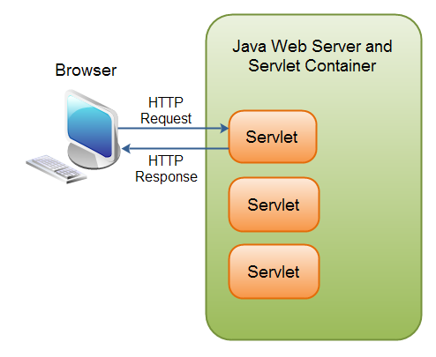
Сервлет
https://ru.wikipedia.org/wiki/Сервлет_(Java)

Slide 5
Post, Get запросы
Метод запроса POST предназначен для запроса, при котором веб-сервер принимает данные, заключённые в тело сообщения, для хранения. Он часто используется для загрузки файла или представления заполненной веб-формы. В отличие от него, метод HTTP GET предназначен для получения информации от сервера.
https://habrahabr.ru/post/50147/

Slide 6
Жизненный цикл Сервлета
Жизненный цикл сервлета состоит из следующих шагов:
В случае отсутствия сервлета в контейнере.
Класс сервлета загружается контейнером.
Контейнер создает экземпляр класса сервлета.
Контейнер вызывает метод init(). Этот метод инициализирует сервлет и вызывается в первую очередь, до того, как сервлет сможет обслуживать запросы. За весь жизненный цикл метод init() вызывается только один раз.
Обслуживание клиентского запроса. Каждый запрос обрабатывается в своем отдельном потоке. Контейнер вызывает метод service() для каждого запроса. Этот метод определяет тип пришедшего запроса и распределяет его в соответствующий этому типу метод для обработки запроса. Разработчик сервлета должен предоставить реализацию для этих методов. Если поступил запрос, метод для которого не реализован, вызывается метод родительского класса и обычно завершается возвращением ошибки инициатору запроса.
В случае если контейнеру необходимо удалить сервлет, он вызывает метод destroy(), который снимает сервлет из эксплуатации. Подобно методу init(), этот метод тоже вызывается единожды за весь цикл сервлета.

Slide 7
Tomcat
Tomcat нужен для работы Java сервера с применением сервлетов. Если грубо говоря, то сервелеты это аналог тех же php скриптов. На сервер Tomcat от клиентов приходят запросы. В зависимости от них сервер запустит те или иные сервелеты, которые сформируют ответы в виде текстовых файлов. Чаще всего это html страницы.
Переходим на сайт https://tomcat.apache.org/

Slide 8
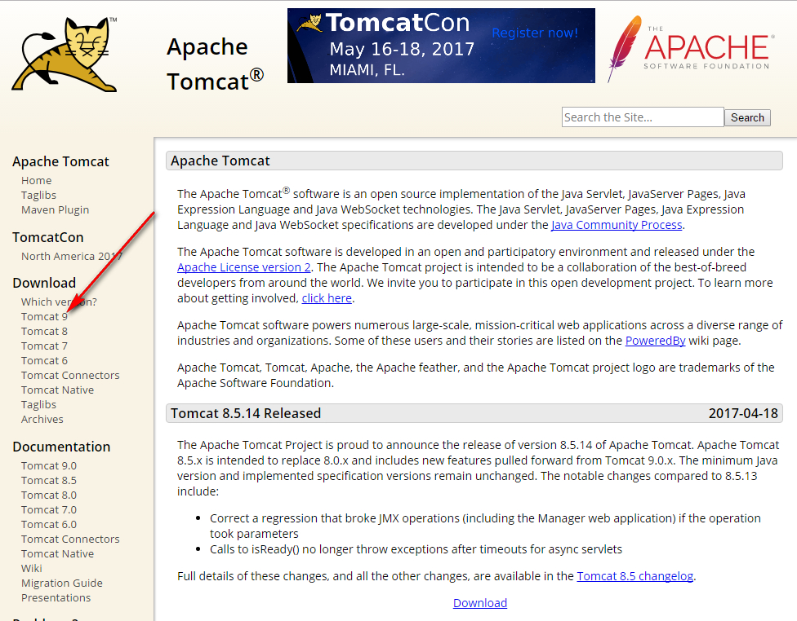
Tomcat

Slide 9
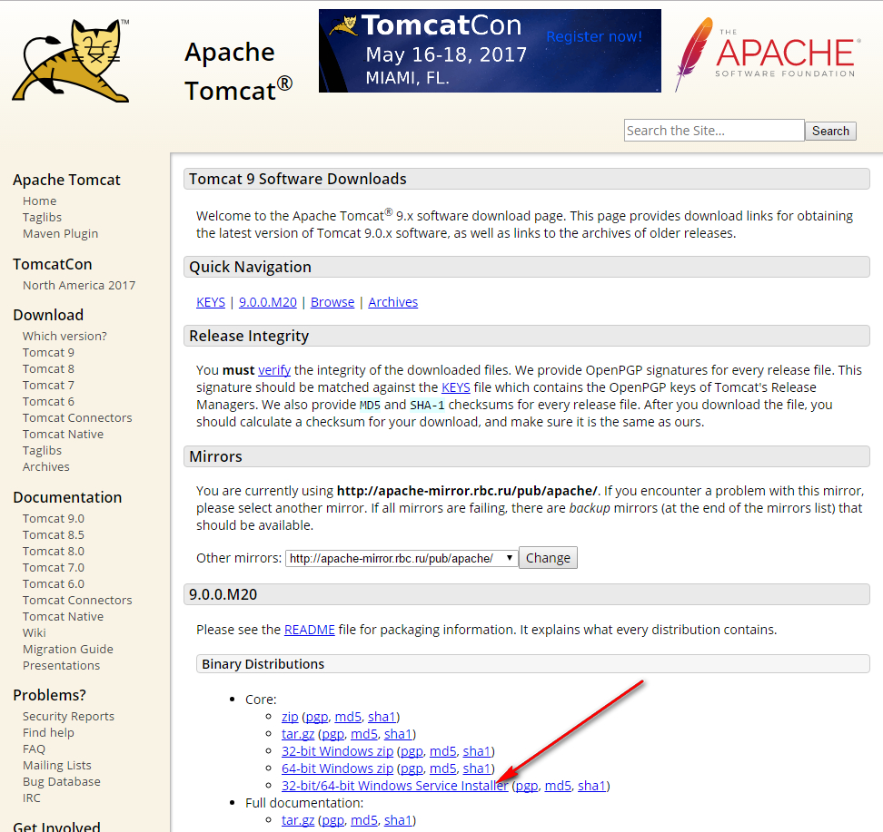
Tomcat

Slide 10
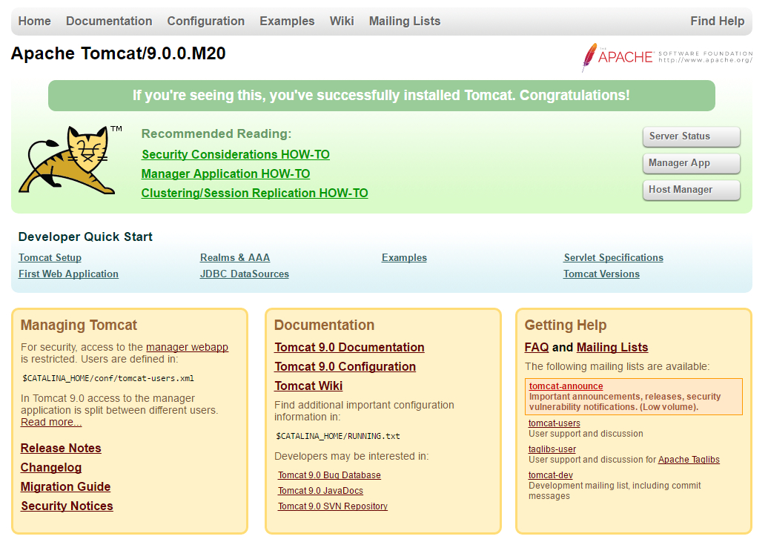
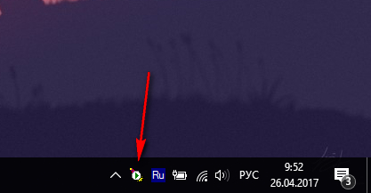
Tomcat
Перейдите по адресу http://localhost:8080/. Если вы видите это, то всё хорошо.

Slide 11
Tomcat
<TOMCAT_HOME>\webapps
<TOMCAT_HOME>\bin и запустите файл startup.bat
<TOMCAT_HOME>\common\lib. Это servlet-api.jar
javac -encoding UTF-8 -cp .;servlet-api.jar *.java

Slide 12
Tomcat
javac -encoding UTF-8 -cp .;servlet-api.jar students\web\*.java
<!DOCTYPE web-app PUBLIC '-//Sun Microsystems, Inc.//DTD
Web Application 2.3//EN' 'http://java.sun.com/dtd/web-app_2_3.dtd'>
<web-app>
<servlet>
<servlet-name>test</servlet-name>
<servlet-class>com.example.TestServlet</servlet-class>
</servlet>
<servlet-mapping>
<servlet-name>test</servlet-name>
<url-pattern>/test</url-pattern>
</servlet-mapping>
</web-app>
http://blog.harrix.org/article/6880

Slide 13
Tomcat
Создадим директорию studentsApp в каталоге <TOMCAT_HOME>\webapps
Внутри созданной диррекотории создадим еще одну директорию — WEB-INF
Внутри этой директории создайте директорию classes.
Поместите туда наш тестовый класс с учетом пакетов. Т.е. полный путь до нашего класса должен быть таким:
<TOMCAT_HOME>\webapps\studentsApp\WEB-INF\classes\students\web\HelloWorldServlet.class
Теперь необходимо определить файл web.xml, который «расскажет» Tomcat о том, как пользоваться нашим сервлетом. Некоторые IDE предоставляют специальные редакторы для web.xml — может они вам потом будут помогать. Но для начала мы можем написать этот файл самостоятельно.

Slide 14
Jetty
Jetty является одновременно легковесным и хорошо оптимизированным решением, которое можно использовать как в небольших, так и в крупных проектах. Jetty хорошо масштабируется, экономично использует память
Jetty — свободный контейнер сервлетов, написанный полностью на Java. Может использоваться как HTTP-сервер или в паре со специализированным HTTP-сервером (к примеру, с Apache HTTP Server).
Jetty очень удобен для создания веб приложений. Использование его как встроенного сервера освобождает разработчика от развёртывания веб приложения на внешний сервер при каждом запуске. Также это не требует установку внешнего сервера приложений.
http://akutepov.ru/ru/blog/vstraivaem-jetty-server-v-svoi-proekt/

Slide 15
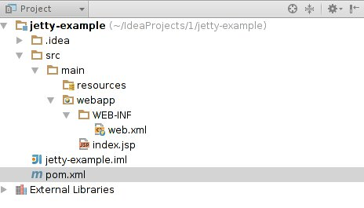
Jetty
mvn archetype:generate -DgroupId=ru.kutepov
-DartifactId=jetty-example
-DarchetypeArtifactId=maven-archetype-webapp
-DinteractiveMode=false

Slide 16
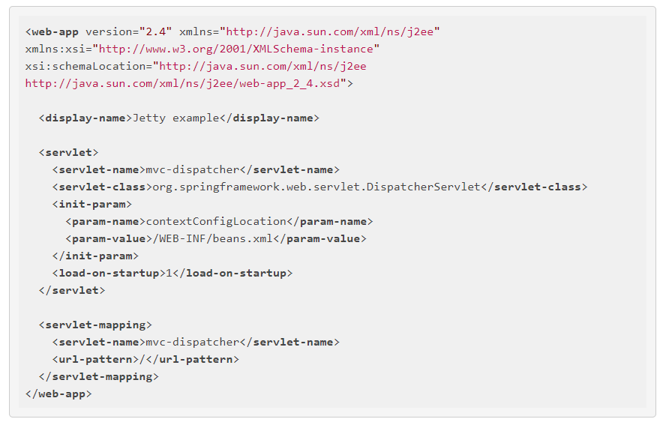
Jetty web.xml

Slide 17
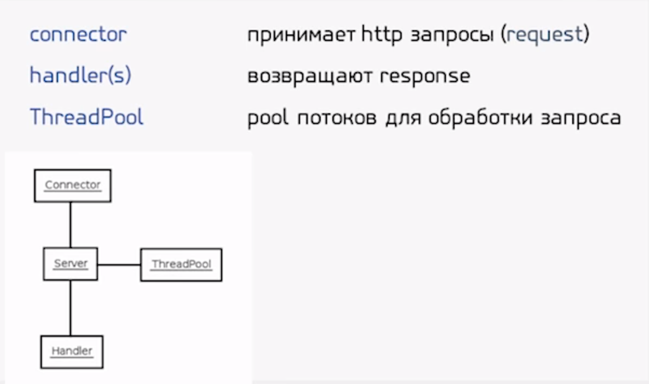
Jetty

Slide 18
Jetty
https://ru.wikipedia.org/wiki/%D0%A1%D1%80%D0%B0%D0%B2%D0%BD%D0%B5%D0%BD%D0%B8%D0%B5_%D0%B2%D0%B5%D0%B1-%D1%81%D0%B5%D1%80%D0%B2%D0%B5%D1%80%D0%BE%D0%B2

Slide 19
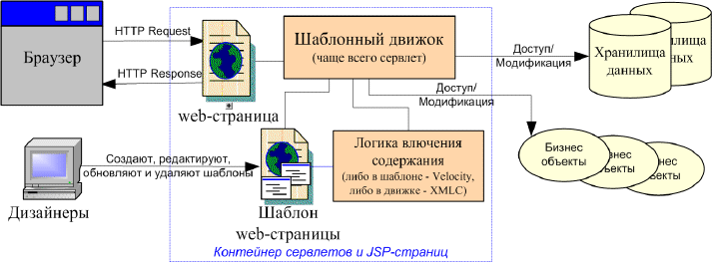
Шаблонизация веб-страниц
http://www.k-press.ru/cs/2003/1/Podhodi/podhodi.asp

Slide 20
Шаблонизация веб-страниц
Шаблоны web-страниц представляют собой “расширенные” HTML-документы, в которые содержание внедряется динамически на этапе выполнения.
В шаблонах поддерживается некоторый уровень языка сценариев.
В шаблонах существуют механизмы включения, статического и/или динамического, которые позволяют создавать вложенные шаблоны.
Удобный для дизайнеров синтаксис включения данных в шаблон, или API для программистов, когда логика включения данных не вставляется в шаблон, как в случае с XMLC. (тут я не понял чегой-то –прим. ред.)
Поддержка HTML-форм.

Slide 21
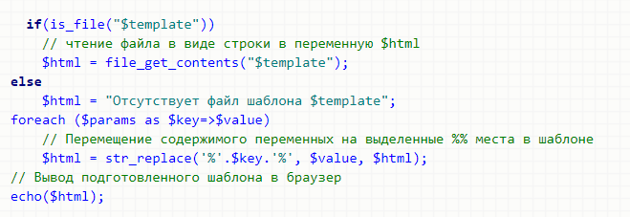
PHP

Slide 22
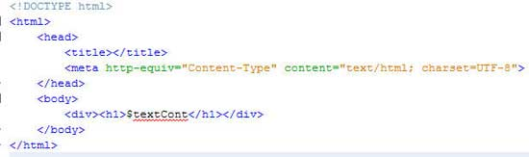
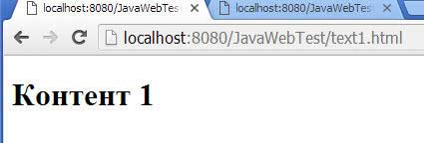
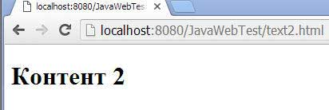
Java Web шаблонизатор или один сервлет на все запросы
Начнем с того, что для построения шаблонизатора на Java, не обойтись без сервлета. Сервлет это собственно класс расширяющий класс HttpServlet который входит в библиотеку javax.servlet.http.HttpServlet JavaEE. Класс имеет методы doGet, DoPost, processRequest, которые можно использовать для организации в одном из них загрузки шаблона в буфер, замену ключей на значения и передачу преобразованного шаблона клиенту (браузеру).

Slide 23
Jakarta - Velocity
В рамках проекта Jakarta Velocity разработчики создали минимальную инфраструктуру для создания web-приложений с использованием шаблонов. Эта инфраструктура облегчает сопоставление запросов и шаблонов, а также обеспечивает страницы на базе этих шаблонов информацией о пользовательской сессии и любыми данными бизнес-объектов, которые они должны использовать. Первая возможность реализуется введением в состав пакета Velocity класса VelocityServlet, который облегчает генерацию web-страниц на основе шаблонов. Такая архитектура соответствует архитектуре Model-View-Controller. Но основная особенность Velocity – это поддержка простого языка создания сценариев (с синтаксисом, похожим на Perl). Разработчики Velocity называют его "языком шаблонов", отличая его от развитого языка создания сценариев. Некоторые утверждают, что скрипты Velocity проще изучать и отлаживать, чем страницы JSP. Данный язык поддерживает:
Простое ветвление;
Выполнение итераций по спискам объектов;
Обращение к данным, сгенерированным внешними Java-объектами;
Включение других файлов шаблонов или любого текстового файла (статическое включение);
Синтаксический разбор файлов шаблона (динамическое включение);
Локальные переменные.
Velocity - один из множества подпроектов Apache, ранее Jakarta. Это движок для обработки шаблонов (template engine), который позволяет напрямую обращаться к методам и полям Java классов.
С помощью этого движка можно генерировать HTML-страницы, SQL-запросы, XML-документы и многое другое. Хоть официально проект уже не поддерживается, Velocity очень популярен. В среде разработки Intellij IDEA есть встроенная поддержка Velocity (об этом читайте в конце статьи).

Slide 24
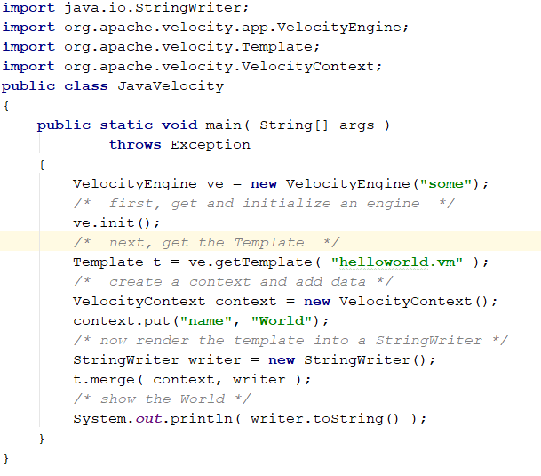
Velocity

Slide 25
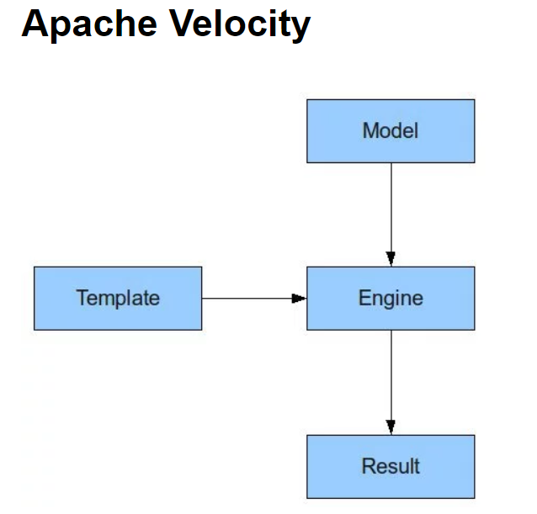
Velocity

Slide 26
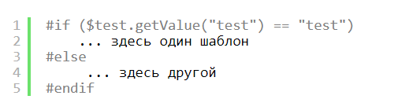
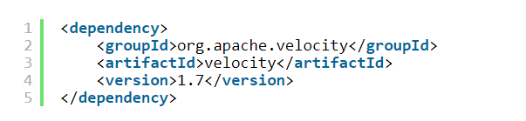
Velocity
Velocity позволяет передавать внутрь не одну, а много ссылок на классы. Темплейт может пользоваться любыми public методами переданных классов, возвращающими строки. Кроме того темплейты в Velocity позволяют писать условные операции типа

Slide 27


